Slide 1
Graph
圖論

Slide 2
講師
楊秉宇
交大資工系大二
detaomega
NYCU_LoTaTea

Slide 3
大綱
圖的介紹
圖的存法
圖的搜索
樹
有向無環圖(DAG)
一般圖最短路

Slide 4
圖的介紹
由點(圓圈) 跟 邊(線條) 所成的結構
點
邊
點

Slide 5
點 Node
一個點可以連出去很多邊
度數(degree)
入度(x)：有多少點指向點x的數量
出度(x)：點x向外連接點的數量
點

Slide 6
點 Node(Vertex)
點上有數字，稱為點權重
5
3
4
8
5
1

Slide 7
邊 Edge
一條邊只能連到兩個點(相同或相異)
u
e
v

Slide 8
邊
邊上有數字，稱為邊權重
4
7
3
5
1
12
9

Slide 9
邊
無方向的邊叫無向邊
有方向的邊叫有向邊
無向邊
有向邊

Slide 10
圖的存法
鄰接矩陣 Adjacency matrix
鄰接串列 Adjacency list
邊列表 Edge list

Slide 11
鄰接矩陣 Adjacency Matrix
 | 0 | 1 | 2 | 3 | 4
0 | 0 | 1 | 1 | 0 | 0
1 | 1 | 0 | 1 | 1 | 1
2 | 1 | 1 | 0 | 0 | 1
3 | 0 | 1 | 0 | 0 | 1
4 | 0 | 1 | 1 | 1 | 0
1
3
0
4
2

Slide 12
鄰接矩陣 存無向邊帶權重
 | 0 | 1 | 2 | 3 | 4
0 | 0 | 7 | 5 | 0 | 0
1 | 7 | 0 | 8 | 1 | 4
2 | 5 | 8 | 0 | 0 | 3
3 | 0 | 1 | 0 | 0 | 9
4 | 0 | 4 | 3 | 9 | 0
7
1
1
3
0
4
8
9
5
3
4
2

Slide 13
鄰接矩陣 存有向邊帶權重
 | 0 | 1 | 2 | 3 | 4
0 | 0 | 7 | 5 | 0 | 0
1 | 0 | 0 | 0 | 0 | 4
2 | 0 | 8 | 0 | 0 | 0
3 | 0 | 1 | 0 | 0 | 9
4 | 0 | 0 | 3 | 0 | 0
7
1
1
3
0
4
8
9
5
3
4
2

Slide 14
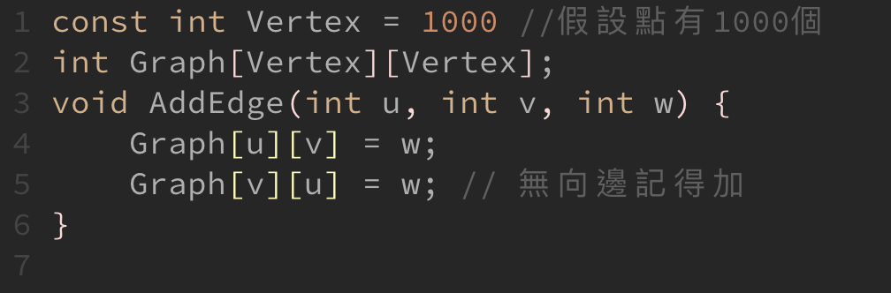
鄰接矩陣 存有向邊帶權重 Code

Slide 15
鄰接串列 Adjacency List
0
1
2
1
1
0
2
3
4
3
0
2
0
1
4
4
3
1
4
2
4
1
2
3

Slide 16
鄰接串列 存無向邊帶權重
0
1/7
2/5
7
1
1
1
3
1
0/7
2/8
3/1
4/4
3
0
0
4
2
0/5
1/8
4/3
8
9
5
4
3
4
3
1/1
4/9
2
2
4
1/4
2/3
3/9

Slide 17
鄰接串列 存有向邊帶權重
0
1/7
2/5
7
1
1
1
4/4
3
0
4
2
1/8
8
9
5
3
4
3
1/1
4/9
2
4
2/3

Slide 18
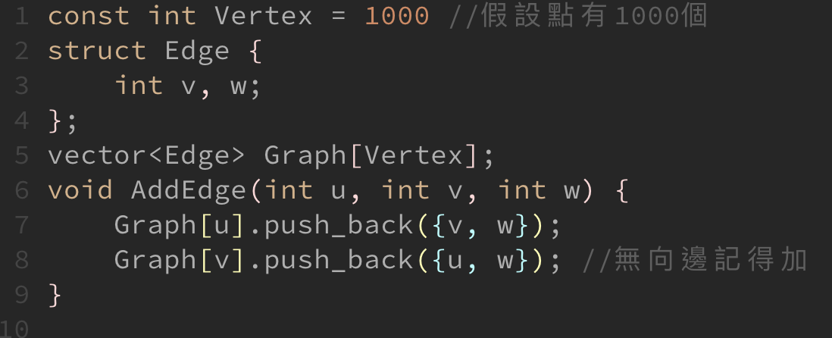
鄰接串列 存有向邊帶權重 Code

Slide 19
邊列表 存邊權重
u | v | w
0 | 1 | 7
0 | 2 | 5
1 | 2 | 8
1 | 3 | 1
1 | 4 | 4
2 | 4 | 3
3 | 4 | 9
7
1
1
1
3
3
0
0
4
8
9
5
4
3
4
2
2

Slide 20
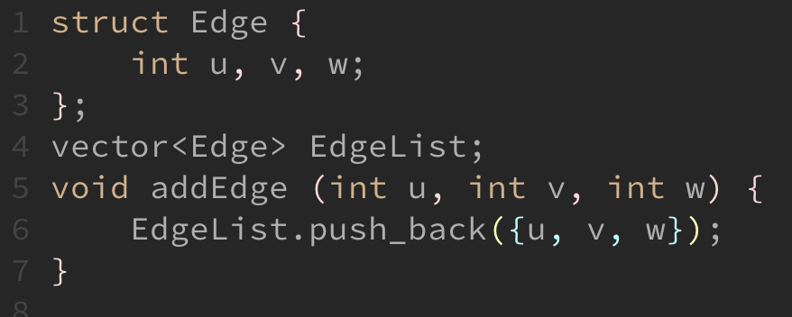
邊列表 存邊權重 Code

Slide 21
圖的存法比較
鄰接串列 Adjacency list
空間複雜度 O(V + E)
鄰接矩陣 Adjacency matrix
空間複雜度 O(V^2)
邊列表 Edge list
空間複雜度 O(E)

Slide 22
圖的存法比較
每一種圖的存法都有不一樣的時空複雜度
每一種演算法適合的圖存法也不相同
選擇適合的存法是重要的第一步

Slide 23
圖的搜索
深度優先搜索(DFS)
廣度優先搜索(BFS)

Slide 24
深度優先搜索 DFS
又名 Depth First Search
像人在走迷宮
先選一條路走
走到死路退回來，重選一條路
重要的資訊
In Stamp 入戳章
Out Stamp 出戳章
這兩個資訊可以來解決很多問題
大多用遞迴實作，也可以用Stack

Slide 25
深度優先搜索 DFS
對這張圖做DFS
-/-
-/-
-/-
-/-
0
1
2
3
4
5
6
7
-/-
-/-
-/-
-/-

Slide 26
深度優先搜索 DFS
起點為節點0
1/-
-/-
-/-
-/-
0
1
2
3
4
5
6
7
-/-
-/-
-/-
-/-

Slide 27
深度優先搜索 DFS
選出節點0連出去的邊中還未走訪的點(節點1)
1/-
2/-
-/-
-/-
0
1
2
3
4
5
6
7
-/-
-/-
-/-
-/-

Slide 28
深度優先搜索 DFS
選出節點1連出去的邊中還未走訪的點(節點5)
1/-
2/-
-/-
-/-
0
1
2
3
4
5
6
7
-/-
3/-
-/-
-/-

Slide 29
深度優先搜索 DFS
選出節點5連出去的邊中還未走訪的點(節點6)
1/-
2/-
-/-
-/-
0
1
2
3
4
5
6
7
-/-
3/-
4/-
-/-

Slide 30
深度優先搜索 DFS
選出節點6連出去的邊中還未走訪的點(節點7)
1/-
2/-
-/-
-/-
0
1
2
3
4
5
6
7
-/-
3/-
4/-
5/-

Slide 31
深度優先搜索 DFS
選出節點7連出去的邊中還未走訪的點(節點3)
1/-
2/-
-/-
6/-
0
1
2
3
4
5
6
7
-/-
3/-
4/-
5/-

Slide 32
深度優先搜索 DFS
選出節點3連出去的邊中還未走訪的點(節點2)
1/-
2/-
7/-
6/-
0
1
2
3
4
5
6
7
-/-
3/-
4/-
5/-

Slide 33
深度優先搜索 DFS
節點2連出去的邊都已經被走訪過了，所以節點2走訪完了。
1/-
2/-
7/8
6/-
0
1
2
3
4
5
6
7
-/-
3/-
4/-
5/-

Slide 34
深度優先搜索 DFS
節點3連出去的邊都已經被走訪過了，所以節點3走訪完了。
1/-
2/-
7/8
6/9
0
1
2
3
4
5
6
7
-/-
3/-
4/-
5/-

Slide 35
深度優先搜索 DFS
節點7連出去的邊都已經被走訪過了，所以節點7走訪完了。
1/-
2/-
7/8
6/9
0
1
2
3
4
5
6
7
-/-
3/-
4/-
5/10

Slide 36
深度優先搜索 DFS
節點6連出去的邊都已經被走訪過了，所以節點6走訪完了。
1/-
2/-
7/8
6/9
0
1
2
3
4
5
6
7
-/-
3/-
4/11
5/10

Slide 37
深度優先搜索 DFS
選出節點5連出去的邊中還未走訪的點(節點4)
1/-
2/-
7/8
6/9
0
1
2
3
4
5
6
7
12/-
3/-
4/11
5/10

Slide 38
深度優先搜索 DFS
節點4連出去的邊都已經被走訪過了，所以節點4走訪完了。
1/-
2/-
7/8
6/9
0
1
2
3
4
5
6
7
12/13
3/-
4/11
5/10

Slide 39
深度優先搜索 DFS
節點5連出去的邊都已經被走訪過了，所以節點5走訪完了。
1/-
2/-
7/8
6/9
0
1
2
3
4
5
6
7
12/13
3/14
4/11
5/10

Slide 40
深度優先搜索 DFS
節點1連出去的邊都已經被走訪過了，所以節點1走訪完了。
1/-
2/15
7/8
6/9
0
1
2
3
4
5
6
7
12/13
3/14
4/11
5/10

Slide 41
深度優先搜索 DFS
節點0連出去的邊都已經被走訪過了，所以節點0走訪完了。
1/16
2/15
7/8
6/9
0
1
2
3
4
5
6
7
12/13
3/14
4/11
5/10

Slide 42
深度優先搜索 DFS
DFS結束，取得所有點的 (In stamp / Out stamp)
1/16
2/15
7/8
6/9
0
1
2
3
4
5
6
7
12/13
3/14
4/11
5/10

Slide 43
深度優先搜索 分析
如果使用鄰接串列
每個邊跟點只會被掃過一次
時間複雜度O(V+E)
如果使用鄰接矩陣
每次拜訪每個點都要在花O(V)的時間掃過跟每個點是否有邊
時間複雜度O(V^2)

Slide 44
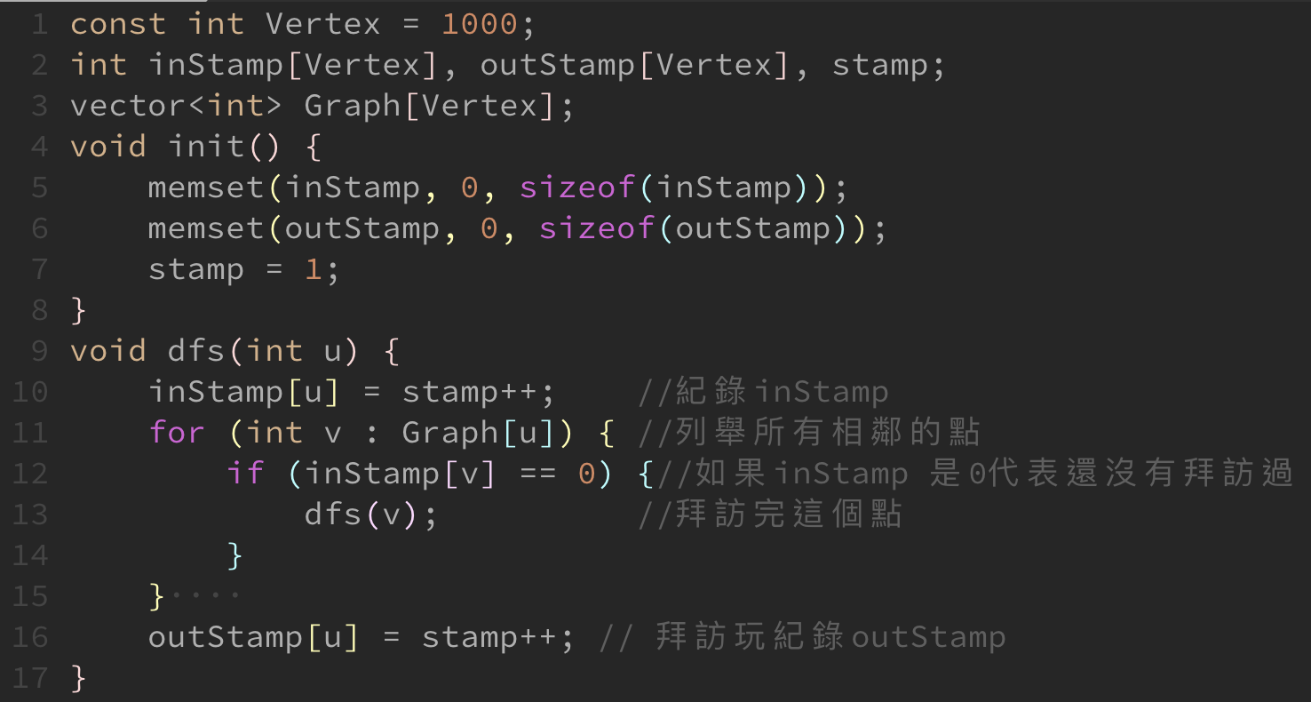
深度優先搜索 Code

Slide 45
廣度優先搜索 BFS
又名 Breadth First Search
概念和淹水相同
從原點擴散出去
重要的資訊
level值(第幾層)
無權重圖中，為該點距離起點的最短路徑。
搭配Queue實作

Slide 46
廣度優先搜索 BFS
對這張圖做BFS
-
-
-
-
0
1
2
3
4
5
6
7
-
-
-
-
queue

Slide 47
廣度優先搜索 BFS
節點0為起點，level值設為0，並丟入queue
0
-
-
-
0
1
2
3
4
5
6
7
-
-
-
-
queue
0

Slide 48
廣度優先搜索 BFS
從queue中取最前面的節點，並pop掉該節點
0
-
-
-
0
1
2
3
4
5
6
7
-
-
-
-
queue
0

Slide 49
廣度優先搜索 BFS
將節點0相鄰且沒有被拜訪過的點丟進queue，並將該level值+1
0
1
-
-
0
1
2
3
4
5
6
7
1
-
-
-
queue
1
4

Slide 50
廣度優先搜索 BFS
從queue中取最前面的節點，並pop掉該節點
0
1
-
-
0
1
2
3
4
5
6
7
1
-
-
-
queue
1
4

Slide 51
廣度優先搜索 BFS
將節點1相鄰且沒有被拜訪過的點丟進queue，並將該level值+1
0
1
2
-
0
1
2
3
4
5
6
7
1
2
-
-
queue
4
2
5

Slide 52
廣度優先搜索 BFS
從queue中取最前面的節點，並pop掉該節點
0
1
2
-
0
1
2
3
4
5
6
7
1
2
-
-
queue
4
2
5

Slide 53
廣度優先搜索 BFS
節點4沒有相鄰且沒有被拜訪過的點，不動作
0
1
2
-
0
1
2
3
4
5
6
7
1
2
-
-
queue
2
5

Slide 54
廣度優先搜索 BFS
從queue中取最前面的節點，並pop掉該節點
0
1
2
-
0
1
2
3
4
5
6
7
1
2
-
-
queue
2
5

Slide 55
廣度優先搜索 BFS
將節點2相鄰且沒有被拜訪過的點丟進queue，並將該level值+1
0
1
2
-
0
1
2
3
4
5
6
7
1
2
3
-
queue
5
6

Slide 56
廣度優先搜索 BFS
將節點2相鄰且沒有被拜訪過的點丟進queue，並將該level值+1
0
1
2
-
0
1
2
3
4
5
6
7
1
2
3
-
queue
5
6

Slide 57
廣度優先搜索 BFS
從queue中取最前面的節點，並pop掉該節點
0
1
2
-
0
1
2
3
4
5
6
7
1
2
3
-
queue
5
6

Slide 58
廣度優先搜索 BFS
節點5沒有相鄰且沒有被拜訪過的點，不動作
0
1
2
-
0
1
2
3
4
5
6
7
1
2
3
-
queue
6

Slide 59
廣度優先搜索 BFS
從queue中取最前面的節點，並pop掉該節點
0
1
2
-
0
1
2
3
4
5
6
7
1
2
3
-
queue
6

Slide 60
廣度優先搜索 BFS
將節點6相鄰且沒有被拜訪過的點丟進queue，並將該level值+1
0
1
2
-
0
1
2
3
4
5
6
7
1
2
3
4
queue
7

Slide 61
廣度優先搜索 BFS
從queue中取最前面的節點，並pop掉該節點
0
1
2
-
0
1
2
3
4
5
6
7
1
2
3
4
queue
7

Slide 62
廣度優先搜索 BFS
將節點7相鄰且沒有被拜訪過的點丟進queue，並將該level值+1
0
1
2
5
0
1
2
3
4
5
6
7
1
2
3
4
queue
3

Slide 63
廣度優先搜索 BFS
從queue中取最前面的節點，並pop掉該節點
0
1
2
5
0
1
2
3
4
5
6
7
1
2
3
4
queue
3

Slide 64
廣度優先搜索 BFS
節點3沒有相鄰且沒有被拜訪過的點，不動作
0
1
2
5
0
1
2
3
4
5
6
7
1
2
3
4
queue

Slide 65
廣度優先搜索 BFS
queue為空且每個點都走訪完畢，完成BFS
0
1
2
5
0
1
2
3
4
5
6
7
1
2
3
4
queue

Slide 66
廣度優先搜索 分析
如果使用鄰接串列
每個邊跟點只會被掃過一次
時間複雜度O(V+E)
如果使用鄰接矩陣
每次拜訪每個點都要在花O(V)的時間掃過跟每個點是否有邊
時間複雜度O(V^2)

Slide 67
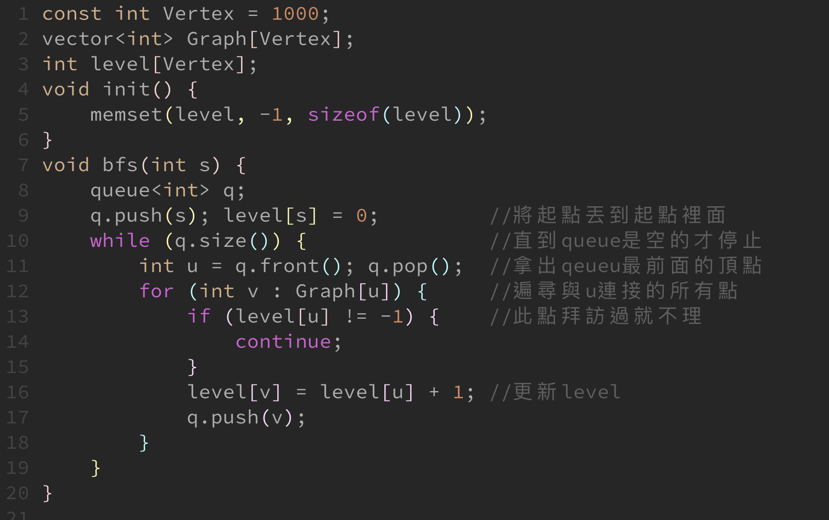
廣度優先搜索 Code

Slide 68
DFS & BFS
對圖最基礎的兩個操作
大部分的演算法都為這兩種操作的組合
代價便宜
如果用Adjaceny list，代價均為線性時間

Slide 69
DFS & BFS 樹
DFS和BFS做完之後，會把一張圖變成一棵樹
DFS
BFS
0
1
2
3
0
1
2
3
4
5
6
7
4
5
6
7

Slide 70

樹
這是一棵仿真實世界的樹
葉子
根

Slide 71
樹
這是一棵仿真實世界的樹
但資工的樹通常是反過來的
根
葉子

Slide 72
樹
樹的一些重要名詞

Slide 73
樹
根
位於樹的最頂端

Slide 74
樹
葉子
位於樹的最底端

Slide 75
樹
點和點關係
祖先
該點到根的路徑經過的點
V的祖先
V的祖先
V

Slide 76
樹
點和點關係
小孩和爸爸
該點的上一層
爸爸
小孩
V

Slide 77
樹
點和點關係
兄弟姊妹
同一個爸爸
爸爸
兄弟
小孩
V

Slide 78
樹
子樹
樹的某一部份切下來也會是一棵樹

Slide 79
樹
樹的一些重要性質

Slide 80
樹
樹的一些重要性質
n個點的樹僅有n-1條邊
1
1
3
2
2
3
4
4
5
7
6
5
7
8
6

Slide 81
樹
樹的一些重要性質
n個點的樹僅有n-1條邊
任兩點僅有唯一一條路徑

Slide 82
樹
樹的一些重要性質
n個點的樹僅有n-1條邊
任兩點僅有唯一一條路徑
找不到環

Slide 83
樹
樹的一些重要性質
n個點的樹僅有n-1條邊
任兩點僅有唯一一條路徑
找不到環
滿足任兩個性質，第三個就會自動滿足

Slide 84
樹的問題 (子樹的size)
建立出每一個子樹他的size有多大

Slide 85
樹的問題 (子樹的size)
建立出每一個子樹他的size有多大
以右圖來說是這樣
8
3
2
2
1
1
1
1

Slide 86
樹的問題 (子樹的size)
方法：一次DFS

Slide 87
樹的問題 (子樹的size)
方法：一次DFS
先將每一個節點size值設成1
1
1
1
1
1
1
1
1

Slide 88
樹的問題 (子樹的size)
方法：一次DFS
先將每一個節點size值設成1
從根開始DFS
1
1
1
1
1
1
1
1

Slide 89
樹的問題 (子樹的size)
方法：一次DFS
先將每一個節點size值設成1
從根開始DFS
遍歷他的小孩們
1
1
1
1
1
1
1
1

Slide 90
樹的問題 (子樹的size)
方法：一次DFS
先將每一個節點size值設成1
從根開始DFS
遍歷他的小孩們
1
1
1
1
1
1
1
1

Slide 91
樹的問題 (子樹的size)
方法：一次DFS
先將每一個節點size值設成1
從根開始DFS
遍歷他的小孩們
往上的時候把小孩的值加給爸爸
1
+1
1
1
1
1
1
1
1

Slide 92
樹的問題 (子樹的size)
方法：一次DFS
先將每一個節點size值設成1
從根開始DFS
遍歷他的小孩們
往上的時候把小孩的值加給爸爸
1
2
1
1
1
1
1
1

Slide 93
樹的問題 (子樹的size)
方法：一次DFS
先將每一個節點size值設成1
從根開始DFS
遍歷他的小孩們
往上的時候把小孩的值加給爸爸
1
+1
2
1
1
1
1
1
1

Slide 94
樹的問題 (子樹的size)
方法：一次DFS
先將每一個節點size值設成1
從根開始DFS
遍歷他的小孩們
往上的時候把小孩的值加給爸爸
+3
1
3
1
1
1
1
1
1

Slide 95
樹的問題 (子樹的size)
方法：一次DFS
先將每一個節點size值設成1
從根開始DFS
遍歷他的小孩們
往上的時候把小孩的值加給爸爸
做到DFS結束就會是答案了
4
3
1
1
1
1
1
1

Slide 96
樹的問題 (子樹的size)
方法：一次DFS
先將每一個節點size值設成1
從根開始DFS
遍歷他的小孩們
往上的時候把小孩的值加給爸爸
做到DFS結束就會是答案了
4
3
1
1
1
1
1
1

Slide 97
樹的問題 (子樹的size)
方法：一次DFS
先將每一個節點size值設成1
從根開始DFS
遍歷他的小孩們
往上的時候把小孩的值加給爸爸
做到DFS結束就會是答案了
4
+1
3
1
1
1
1
1
1

Slide 98
樹的問題 (子樹的size)
方法：一次DFS
先將每一個節點size值設成1
從根開始DFS
遍歷他的小孩們
往上的時候把小孩的值加給爸爸
做到DFS結束就會是答案了
+2
4
3
2
1
1
1
1
1

Slide 99
樹的問題 (子樹的size)
方法：一次DFS
先將每一個節點size值設成1
從根開始DFS
遍歷他的小孩們
往上的時候把小孩的值加給爸爸
做到DFS結束就會是答案了
+2
6
3
2
2
1
1
1
1

Slide 100
樹的問題 (子樹的size)
方法：一次DFS
先將每一個節點size值設成1
從根開始DFS
遍歷他的小孩們
往上的時候把小孩的值加給爸爸
做到DFS結束就會是答案了
過程只有一次DFS
時間複雜度O(V+E)
8
3
2
2
1
1
1
1

Slide 101
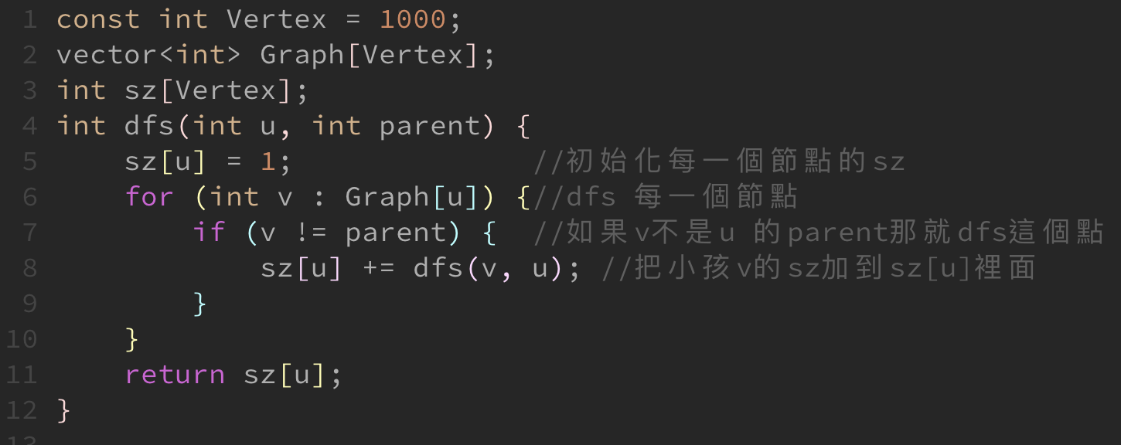
樹的問題 (子樹的size) Code

Slide 102
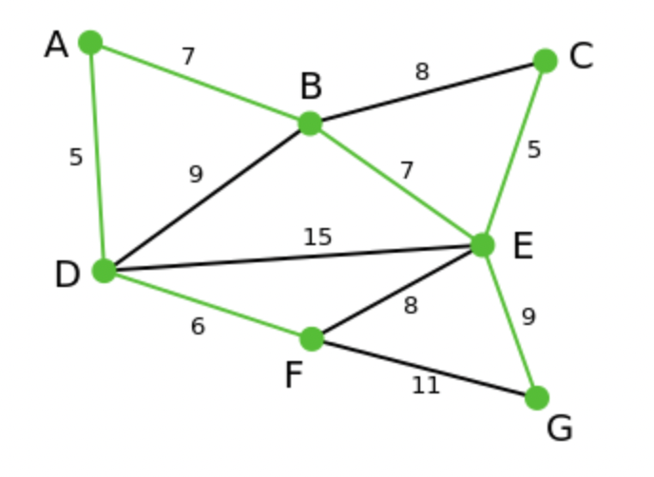
樹的問題 (最小生成樹)
給定有權重的聯通圖找出一張子圖，在這張的子圖中選出權重總和最小的生成樹。例如下圖中綠色的部分，就是這個圖的最小生成樹

Slide 103
樹的問題 (最小生成樹)
方法:
Kruskal's algorithm
將所有的邊依照權重由小到大排序
從最小開始，選擇不會形成環的邊，直到連接所有節點。

Slide 104
樹的問題 (最小生成樹)
Kruskal's algorithm
用EdgeList方式將所有邊存下來
5
1
7
0
4
1
4
6
9
3
3
2
2
4
5

Slide 105
樹的問題 (最小生成樹)
u | v | w
0 | 1 | 5
0 | 2 | 9
1 | 2 | 6
1 | 3 | 1
1 | 4 | 7
2 | 3 | 2
3 | 4 | 4
3 | 5 | 4
4 | 5 | 3
將edgeList 從小到大做 sorting
5
1
7
0
4
1
4
6
9
3
3
2
2
4
5

Slide 106
樹的問題 (最小生成樹)
u | v | w
1 | 3 | 1
2 | 3 | 2
4 | 5 | 3
3 | 4 | 4
3 | 5 | 4
0 | 1 | 5
1 | 2 | 6
1 | 4 | 7
0 | 2 | 9
(1, 3) 加入生成樹中不會形成環
5
1
7
0
4
1
4
6
9
3
3
2
2
4
5

Slide 107
樹的問題 (最小生成樹)
u | v | w
1 | 3 | 1
2 | 3 | 2
4 | 5 | 3
3 | 4 | 4
3 | 5 | 4
0 | 1 | 5
1 | 2 | 6
1 | 4 | 7
0 | 2 | 9
(2, 3) 加入生成樹中不會形成環
5
1
7
0
4
1
4
6
9
3
3
2
2
4
5

Slide 108
樹的問題 (最小生成樹)
u | v | w
1 | 3 | 1
2 | 3 | 2
4 | 5 | 3
3 | 4 | 4
3 | 5 | 4
0 | 1 | 5
1 | 2 | 6
1 | 4 | 7
0 | 2 | 9
(4, 5) 加入生成樹中不會形成環
5
1
7
0
4
1
4
6
9
3
3
2
2
4
5

Slide 109
樹的問題 (最小生成樹
)
u | v | w
1 | 3 | 1
2 | 3 | 2
4 | 5 | 3
3 | 4 | 4
3 | 5 | 4
0 | 1 | 5
1 | 2 | 6
1 | 4 | 7
0 | 2 | 9
(3, 4) 加入生成樹中不會形成環
5
1
7
0
4
1
4
6
9
3
3
2
2
4
5

Slide 110
樹的問題 (最小生成樹)
u | v | w
1 | 3 | 1
2 | 3 | 2
4 | 5 | 3
3 | 4 | 4
3 | 5 | 4
0 | 1 | 5
1 | 2 | 6
1 | 4 | 7
0 | 2 | 9
(3, 5) 加入生成樹中會形成環！！
5
1
7
0
4
1
4
6
9
3
3
2
2
4
5

Slide 111
樹的問題 (最小生成樹)
u | v | w
1 | 3 | 1
2 | 3 | 2
4 | 5 | 3
3 | 4 | 4
3 | 5 | 4
0 | 1 | 5
1 | 2 | 6
1 | 4 | 7
0 | 2 | 9
(0, 1) 加入生成樹中不會形成環
5
1
7
0
4
1
4
6
9
3
3
2
2
4
5

Slide 112
樹的問題 (最小生成樹)
u | v | w
1 | 3 | 1
2 | 3 | 2
4 | 5 | 3
3 | 4 | 4
3 | 5 | 4
0 | 1 | 5
1 | 2 | 6
1 | 4 | 7
0 | 2 | 9
(1, 2) 加入生成樹中會形成環！！
5
1
7
0
4
1
4
6
9
3
3
2
2
4
5

Slide 113
樹的問題 (最小生成樹)
u | v | w
1 | 3 | 1
2 | 3 | 2
4 | 5 | 3
3 | 4 | 4
3 | 5 | 4
0 | 1 | 5
1 | 2 | 6
1 | 4 | 7
0 | 2 | 9
(1, 4) 加入生成樹中會形成環！！
5
1
7
0
4
1
4
6
9
3
3
2
2
4
5

Slide 114
樹的問題 (最小生成樹)
u | v | w
1 | 3 | 1
2 | 3 | 2
4 | 5 | 3
3 | 4 | 4
3 | 5 | 4
0 | 1 | 5
1 | 2 | 6
1 | 4 | 7
0 | 2 | 9
(0, 2) 加入生成樹中會形成環！！
5
1
7
0
4
1
4
6
9
3
3
2
2
4
5

Slide 115
樹的問題 (最小生成樹)
u | v | w
1 | 3 | 1
2 | 3 | 2
4 | 5 | 3
3 | 4 | 4
3 | 5 | 4
0 | 1 | 5
1 | 2 | 6
1 | 4 | 7
0 | 2 | 9
(0, 2) 加入生成樹中會形成環！！
5
1
7
0
4
1
4
6
9
3
3
2
2
4
5

Slide 116
樹的問題 (最小生成樹)
u | v | w
1 | 3 | 1
2 | 3 | 2
4 | 5 | 3
3 | 4 | 4
3 | 5 | 4
0 | 1 | 5
1 | 2 | 6
1 | 4 | 7
0 | 2 | 9
最小生成數的權重為 15 ！
5
1
7
0
4
1
4
6
9
3
3
2
2
4
5

Slide 117
樹的問題 (最小生成樹)
方法: Kruskal's algorithm
將所有的邊依照權重由小到大排序
從最小開始，選擇不會形成環的邊，直到連接所有節點。
複雜度分析
sorting 所以的邊複雜度 O(ElogE)
判斷是否在同一個聯通塊中可以用disjoint set來判斷
總共時間複雜度O(ElogE)

Slide 118
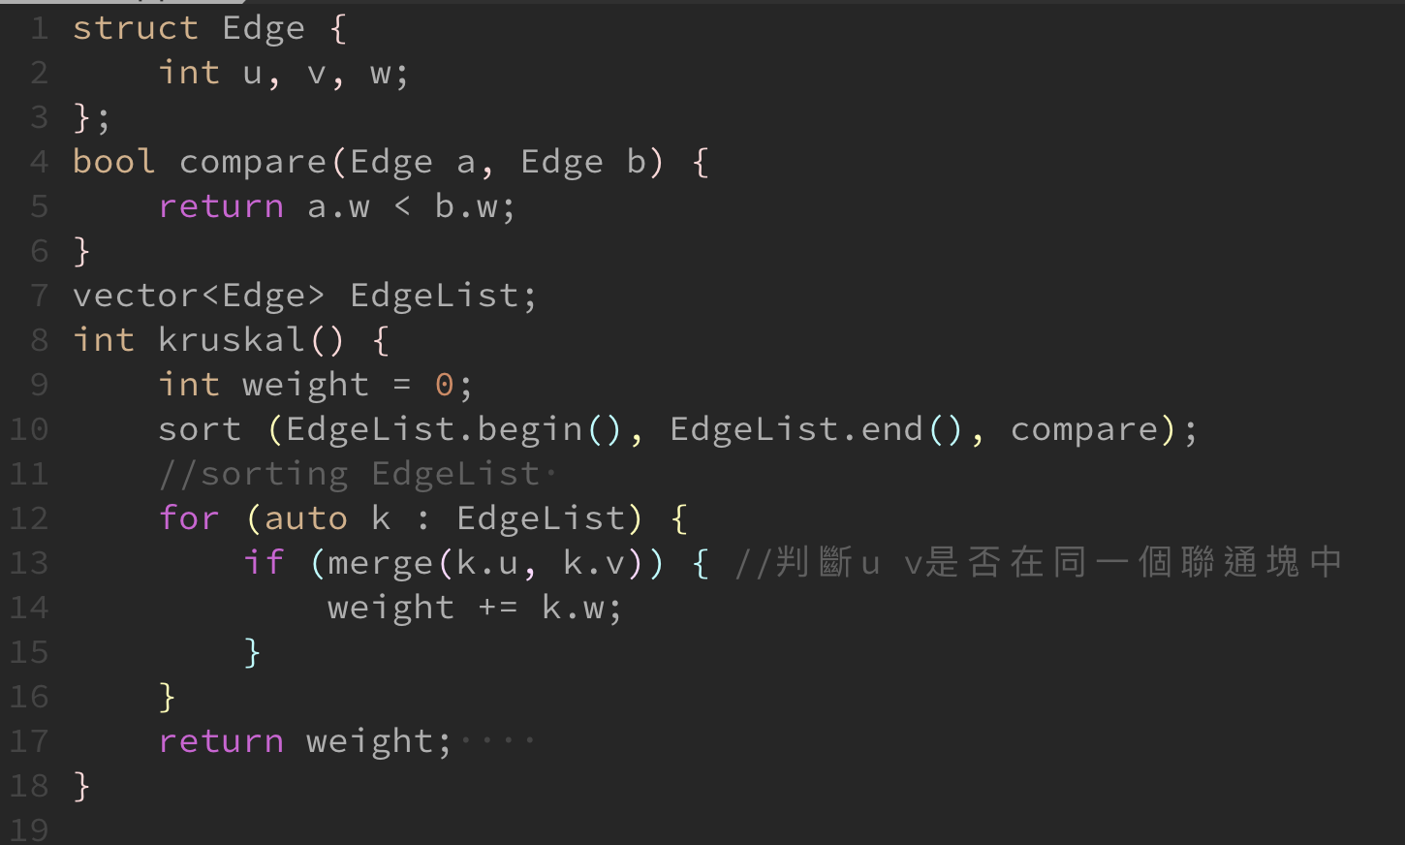
樹的問題 (最小生成數)code

Slide 119
樹的問題 (樹的直徑)
找出這棵樹中最長的那條路徑

Slide 120
樹的問題 (樹的直徑)
找出這棵樹中最長的那條路徑
以右圖來說是這樣

Slide 121
樹的問題 (樹的直徑)
方法：兩次BFS

Slide 122
樹的問題 (樹的直徑)
方法：兩次BFS
隨便對一個點為起點做BFS
0
2
S
1
1
1
2
2
2
3
3
4

Slide 123
樹的問題 (樹的直徑)
方法：兩次BFS
隨便對一個點為起點做BFS
找出離S最遠的點
0
2
S
1
1
1
2
2
2
3
3
4

Slide 124
樹的問題 (樹的直徑)
方法：兩次BFS
隨便對一個點為起點做BFS
找出離S最遠的點
再以該點做一次BFS
4
4
5
3
5
6
2
6
1
7
0
S

Slide 125
樹的問題 (樹的直徑)
方法：兩次BFS
隨便對一個點為起點做BFS
找出離S最遠的點
再以該點做一次BFS
S和最遠的點的路徑就是樹直徑
4
4
5
3
5
6
2
6
1
7
0
S

Slide 126
樹的問題 (樹的直徑)
方法：兩次BFS
隨便對一個點為起點做BFS
找出離S最遠的點
再以該點做一次BFS
S和最遠的點的路徑就是樹直徑
做兩次BFS，時間複雜度O(V+E)
4
4
5
3
5
6
2
6
1
7
0
S

Slide 127
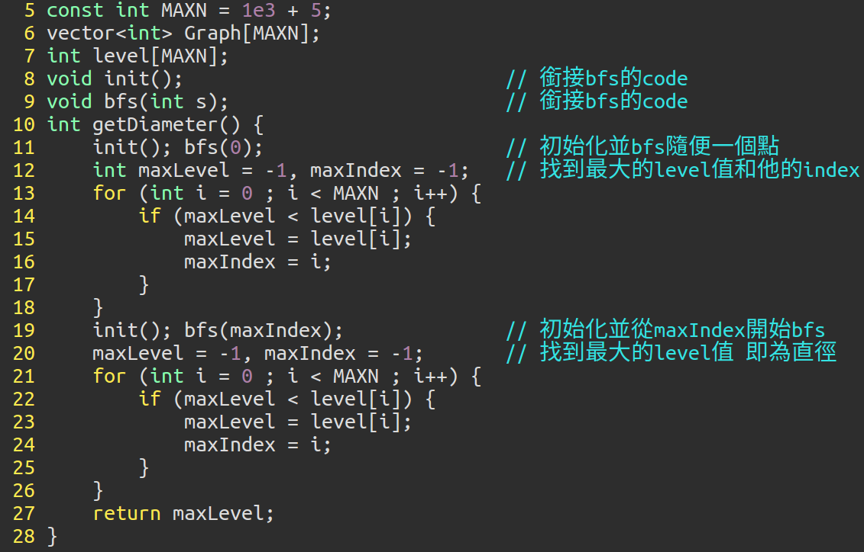
樹的問題 (樹的直徑) Code

Slide 128
有向無環圖 DAG
Directed Acyclic Graph
b
d
a
c
e
f
g
h

Slide 129
BFS 拔拔樂
每次摘掉 1 個 in-degree 為 0 的起點
將它鄰居的 in-degree 都減 1
如果遇到減完後 in-degree 變成 0 的就丟進 queue 裡面
in-degree = 2

Slide 130
拓樸排序 Topological Sort
找出一種在 DAG 上合理的排列順序
方法
BFS 拔拔樂
DFS 離開點的順序
a b e g h c d f
b
d
a
c
e
f
g
h

Slide 131
BFS 拔拔樂
topo-sort
node | a | b | c | d | e | f | g | h
in-degree | 0 | 1 | 2 | 1 | 1 | 1 | 0 | 2
b
d
a
c
e
f
g
h
queue

Slide 132
BFS 拔拔樂
topo-sort
node | a | b | c | d | e | f | g | h
in-degree | 0 | 1 | 2 | 1 | 1 | 1 | 0 | 2
b
d
a
c
e
f
g
h
queue
a

Slide 133
BFS 拔拔樂
topo-sort
node | a | b | c | d | e | f | g | h
in-degree | 0 | 1 | 2 | 1 | 1 | 1 | 0 | 2
b
d
a
c
e
f
g
h
queue
a
g

Slide 134
BFS 拔拔樂
topo-sort | a
node | a | b | c | d | e | f | g | h
in-degree | 0 | 1 | 2 | 1 | 1 | 1 | 0 | 2
b
d
a
c
e
f
g
h
queue
a
g

Slide 135
BFS 拔拔樂
topo-sort | a
node | a | b | c | d | e | f | g | h
in-degree | 0 | 0 | 2 | 1 | 1 | 1 | 0 | 2
b
d
a
c
e
f
g
h
queue
g
b

Slide 136
BFS 拔拔樂
topo-sort | a
node | a | b | c | d | e | f | g | h
in-degree | 0 | 0 | 2 | 1 | 1 | 1 | 0 | 2
b
d
a
c
e
f
g
h
queue
g
b

Slide 137
BFS 拔拔樂
topo-sort | a
node | a | b | c | d | e | f | g | h
in-degree | 0 | 0 | 2 | 1 | 0 | 1 | 0 | 2
b
d
a
c
e
f
g
h
queue
g
b
e

Slide 138
BFS 拔拔樂
topo-sort | a g
node | a | b | c | d | e | f | g | h
in-degree | 0 | 0 | 2 | 1 | 0 | 1 | 0 | 2
b
d
a
c
e
f
g
h
queue
g
b
e

Slide 139
BFS 拔拔樂
topo-sort | a g
node | a | b | c | d | e | f | g | h
in-degree | 0 | 0 | 2 | 1 | 0 | 1 | 0 | 2
b
d
a
c
e
f
g
h
queue
b
e

Slide 140
BFS 拔拔樂
topo-sort | a g
node | a | b | c | d | e | f | g | h
in-degree | 0 | 0 | 2 | 1 | 0 | 1 | 0 | 1
b
d
a
c
e
f
g
h
queue
b
e

Slide 141
BFS 拔拔樂
topo-sort | a g b
node | a | b | c | d | e | f | g | h
in-degree | 0 | 0 | 2 | 1 | 0 | 1 | 0 | 1
b
d
a
c
e
f
g
h
queue
b
e

Slide 142
BFS 拔拔樂
topo-sort | a g b
node | a | b | c | d | e | f | g | h
in-degree | 0 | 0 | 2 | 1 | 0 | 1 | 0 | 1
b
d
a
c
e
f
g
h
queue
e

Slide 143
BFS 拔拔樂
topo-sort | a g b
node | a | b | c | d | e | f | g | h
in-degree | 0 | 0 | 1 | 1 | 0 | 1 | 0 | 1
b
d
a
c
e
f
g
h
queue
e

Slide 144
BFS 拔拔樂
topo-sort | a g b e
node | a | b | c | d | e | f | g | h
in-degree | 0 | 0 | 1 | 1 | 0 | 1 | 0 | 1
b
d
a
c
e
f
g
h
queue
e

Slide 145
BFS 拔拔樂
topo-sort | a g b e
node | a | b | c | d | e | f | g | h
in-degree | 0 | 0 | 1 | 1 | 0 | 1 | 0 | 1
b
d
a
c
e
f
g
h
queue

Slide 146
BFS 拔拔樂
topo-sort | a g b e
node | a | b | c | d | e | f | g | h
in-degree | 0 | 0 | 0 | 1 | 0 | 1 | 0 | 1
b
d
a
c
e
f
g
h
queue
c

Slide 147
BFS 拔拔樂
topo-sort | a g b e
node | a | b | c | d | e | f | g | h
in-degree | 0 | 0 | 0 | 1 | 0 | 1 | 0 | 1
b
d
a
c
e
f
g
h
queue
c

Slide 148
BFS 拔拔樂
topo-sort | a g b e
node | a | b | c | d | e | f | g | h
in-degree | 0 | 0 | 0 | 1 | 0 | 1 | 0 | 0
b
d
a
c
e
f
g
h
queue
c
h

Slide 149
BFS 拔拔樂
topo-sort | a g b e c
node | a | b | c | d | e | f | g | h
in-degree | 0 | 0 | 0 | 1 | 0 | 1 | 0 | 0
b
d
a
c
e
f
g
h
queue
c
h

Slide 150
BFS 拔拔樂
topo-sort | a g b e c
node | a | b | c | d | e | f | g | h
in-degree | 0 | 0 | 0 | 0 | 0 | 1 | 0 | 0
b
d
a
c
e
f
g
h
queue
h
d

Slide 151
BFS 拔拔樂
topo-sort | a g b e c
node | a | b | c | d | e | f | g | h
in-degree | 0 | 0 | 0 | 0 | 0 | 0 | 0 | 0
b
d
a
c
e
f
g
h
queue
h
d
f

Slide 152
BFS 拔拔樂
topo-sort | a g b e c h
node | a | b | c | d | e | f | g | h
in-degree | 0 | 0 | 0 | 0 | 0 | 0 | 0 | 0
b
d
a
c
e
f
g
h
queue
h
d
f

Slide 153
BFS 拔拔樂
topo-sort | a g b e c h d
node | a | b | c | d | e | f | g | h
in-degree | 0 | 0 | 0 | 0 | 0 | 0 | 0 | 0
b
d
a
c
e
f
g
h
queue
d
f

Slide 154
BFS 拔拔樂
topo-sort | a g b e c h d f
node | a | b | c | d | e | f | g | h
in-degree | 0 | 0 | 0 | 0 | 0 | 0 | 0 | 0
b
d
a
c
e
f
g
h
queue
f

Slide 155
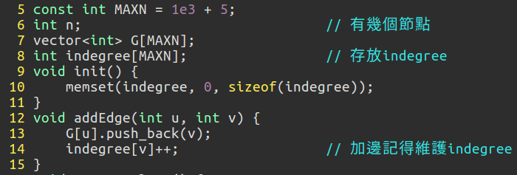
BFS 拔拔樂 Code

Slide 156
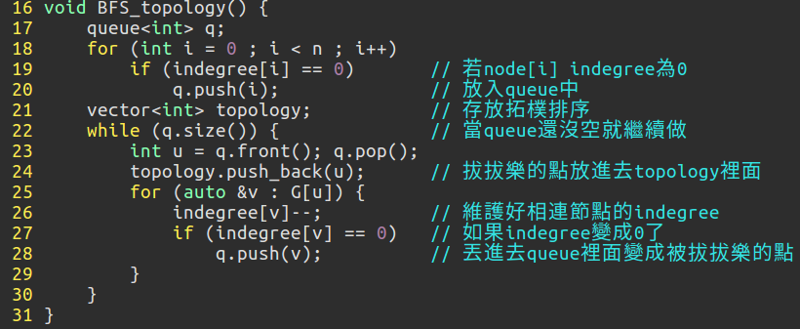
BFS 拔拔樂 Code

Slide 157
DAG 最長路
node | a | b | c | d | e | f | g | h
dist | -1 | -1 | -1 | -1 | -1 | -1 | -1 | -1
b
a
c
e
d
f
g
h

Slide 158
DAG 最長路
node | a | b | c | d | e | f | g | h
dist | 0 | -1 | -1 | -1 | -1 | -1 | 0 | -1
b
a
c
e
d
f
g
h

Slide 159
DAG 最長路
dist[x] = max( dist[x], dist[ parent[x] ] + 1 )
dist[b] = max( dist[b], dist[a] + 1 )
dist[c] = max( dist[c], dist[a] + 1 )
node | a | b | c | d | e | f | g | h
dist | 0 | 1 | 1 | -1 | -1 | -1 | 0 | -1
b
a
c
e
d
f
g
h

Slide 160
DAG 最長路
dist[x] = max( dist[x], dist[ parent[x] ] + 1 )
dist[h] = max( dist[h], dist[g] + 1 )
node | a | b | c | d | e | f | g | h
dist | 0 | 1 | 1 | -1 | -1 | -1 | 0 | 1
b
a
c
e
d
f
g
h

Slide 161
DAG 最長路
dist[x] = max( dist[x], dist[ parent[x] ] + 1 )
dist[d] = max( dist[d], dist[b] + 1 )
node | a | b | c | d | e | f | g | h
dist | 0 | 1 | 1 | 2 | -1 | -1 | 0 | 1
b
a
c
e
d
f
g
h

Slide 162
DAG 最長路
dist[x] = max( dist[x], dist[ parent[x] ] + 1 )
dist[e] = max( dist[e], dist[c] + 1 )
node | a | b | c | d | e | f | g | h
dist | 0 | 1 | 1 | 2 | 2 | -1 | 0 | 1
b
a
c
e
d
f
g
h

Slide 163
DAG 最長路
dist[x] = max( dist[x], dist[ parent[x] ] + 1 )
dist[d] = max( dist[d], dist[e] + 1 )
dist[h] = max( dist[h], dist[e] + 1 )
node | a | b | c | d | e | f | g | h
dist | 0 | 1 | 1 | 3 | 2 | -1 | 0 | 3
b
a
c
e
d
f
g
h

Slide 164
DAG 最長路
dist[x] = max( dist[x], dist[ parent[x] ] + 1 )
dist[f] = max( dist[f], dist[d] + 1 )
node | a | b | c | d | e | f | g | h
dist | 0 | 1 | 1 | 3 | 2 | 4 | 0 | 3
b
a
c
e
d
f
g
h

Slide 165
DAG 最長路
dist[x] = max( dist[x], dist[ parent[x] ] + 1 )
node | a | b | c | d | e | f | g | h
dist | 0 | 1 | 1 | 3 | 2 | 4 | 0 | 3
b
a
c
e
d
f
g
h

Slide 166
DAG 最長路
dist[x] = max( dist[x], dist[ parent[x] ] + 1 )
node | a | b | c | d | e | f | g | h
dist | 0 | 1 | 1 | 3 | 2 | 4 | 0 | 3
b
a
c
e
d
f
g
h

Slide 167
DAG 最長路
node | a | b | c | d | e | f | g | h
dist | 0 | 1 | 1 | 3 | 2 | 4 | 0 | 3
最長路
b
a
c
e
d
f
g
h

Slide 168
DAG 最短路
node | a | b | c | d | e | f | g | h
dist | INF | INF | INF | INF | INF | INF | INF | INF
b
a
c
e
d
f
g
h

Slide 169
DAG 最短路
選定一個起點 s
dist[s] = 0
dist[a] = 0
node | a | b | c | d | e | f | g | h
dist | 0 | INF | INF | INF | INF | INF | INF | INF
b
a
c
e
d
f
g
h

Slide 170
DAG 最短路
dist[x] = min( dist[x], dist[ parent[x] ] + 1 )
dist[b] = min( dist[b], dist[a] + 1 )
dist[c] = min( dist[c], dist[a] + 1 )
node | a | b | c | d | e | f | g | h
dist | 0 | 1 | 1 | INF | INF | INF | INF | INF
b
a
c
e
d
f
g
h

Slide 171
DAG 最短路
dist[x] = min( dist[x], dist[ parent[x] ] + 1 )
dist[d] = min( dist[d], dist[b] + 1 )
node | a | b | c | d | e | f | g | h
dist | 0 | 1 | 1 | 2 | INF | INF | INF | INF
b
a
c
e
d
f
g
h

Slide 172
DAG 最短路
dist[x] = min( dist[x], dist[ parent[x] ] + 1 )
dist[e] = min( dist[e], dist[c] + 1 )
node | a | b | c | d | e | f | g | h
dist | 0 | 1 | 1 | 2 | 2 | INF | INF | INF
b
a
c
e
d
f
g
h

Slide 173
DAG 最短路
dist[x] = min( dist[x], dist[ parent[x] ] + 1 )
dist[d] = min( dist[d], dist[e] + 1 )
dist[h] = min( dist[h], dist[e] + 1 )
node | a | b | c | d | e | f | g | h
dist | 0 | 1 | 1 | 2 | 2 | INF | INF | 3
b
a
c
e
d
f
g
h

Slide 174
DAG 最短路
dist[x] = min( dist[x], dist[ parent[x] ] + 1 )
dist[f] = min( dist[f], dist[d] + 1 )
node | a | b | c | d | e | f | g | h
dist | 0 | 1 | 1 | 2 | 2 | 3 | INF | 3
b
a
c
e
d
f
g
h

Slide 175
DAG 最短路
dist[x] = min( dist[x], dist[ parent[x] ] + 1 )
node | a | b | c | d | e | f | g | h
dist | 0 | 1 | 1 | 2 | 2 | 3 | INF | 3
b
a
c
e
d
f
g
h

Slide 176
DAG 最短路
dist[x] = min( dist[x], dist[ parent[x] ] + 1 )
node | a | b | c | d | e | f | g | h
dist | 0 | 1 | 1 | 2 | 2 | 3 | INF | 3
b
a
c
e
d
f
g
h

Slide 177
DAG 最短路
dist[x] = min( dist[x], dist[ parent[x] ] + 1 )
node | a | b | c | d | e | f | g | h
dist | 0 | 1 | 1 | 2 | 2 | 3 | INF | 3
b
a
c
e
d
f
g
h
cannot be reached

Slide 178
一般圖正權重的最短路
一般圖多出了環，還可以一次拔拔樂搞定嗎？

Slide 179
一般圖正權重的最短路
一般圖多出了環，還可以一次拔拔樂搞定嗎？
如果拔到剩環，就不會有in degree是0的點可以拔，所以沒辦法

Slide 180
一般圖正權重的最短路
一般圖多出了環，還可以一次拔拔樂搞定嗎？
如果拔到剩環，就不會有in degree是0的點可以拔，所以沒辦法
relaxation操作

Slide 181
一般圖正權重的最短路
一般圖多出了環，還可以一次拔拔樂搞定嗎？
如果拔到剩環，就不會有in degree是0的點可以拔，所以沒辦法
relaxation操作
原本已知的最短路為右圖
1
w
1
u
5
v
0
5

Slide 182
一般圖正權重的最短路
一般圖多出了環，還可以一次拔拔樂搞定嗎？
如果拔到剩環，就不會有in degree是0的點可以拔，所以沒辦法
relaxation操作
原本已知的最短路為右圖
找到一條更短的路，讓當前最短路更短了
dis[i]為從原點到 i 的當前最短路徑
dis[v] = min(dis[v], dis[u] + cost(w, v))
1
w
1
2
u
5
v
0
3

Slide 183
一般圖正權重的最短路
一般圖多出了環，還可以一次拔拔樂搞定嗎？
如果拔到剩環，就不會有in degree是0的點可以拔，所以沒辦法
relaxation操作
原本已知的最短路為右圖
找到一條更短的路，讓當前最短路更短了
dis[i]為從原點到 i 的當前最短路徑
dis[v] = min(dis[v], dis[u] + cost(w, v))
Djikstra演算法
貪心性質，如果該節點距離是尚未被選取的點中最小的，那他就是最短路徑
1
w
1
2
u
5
v
0
3

Slide 184
Dijkstra
初始化dis陣列 (dis[ i ] := 起點到 i 的最短路徑)。
5
1
6
0
4
i | 0 | 1 | 2 | 3 | 4 | 5
dis[i] | 0 | INF | INF | INF | INF | INF
1
6
4
9
3
2
2
4
5

Slide 185
Dijkstra
選出最小的 dis[ i ] (節點0)，並對他的鄰居做relaxation操作
5
1
6
0
4
i | 0 | 1 | 2 | 3 | 4 | 5
dis[i] | 0 | 5 | 9 | INF | INF | INF
1
6
4
9
3
2
2
4
5

Slide 186
Dijkstra
選出最小的 dis[ i ] (節點1)，並對他的鄰居做relaxation操作
5
1
6
0
4
i | 0 | 1 | 2 | 3 | 4 | 5
dis[i] | 0 | 5 | 9 | 6 | 11 | INF
1
6
4
9
3
2
2
4
5

Slide 187
Dijkstra
選出最小的 dis[ i ] (節點3)，並對他的鄰居做relaxation操作
5
1
6
0
4
i | 0 | 1 | 2 | 3 | 4 | 5
dis[i] | 0 | 5 | 8 | 6 | 10 | 10
1
6
4
9
3
2
2
4
5

Slide 188
Dijkstra
選出最小的 dis[ i ] (節點2)，並對他的鄰居做relaxation操作
5
1
6
0
4
i | 0 | 1 | 2 | 3 | 4 | 5
dis[i] | 0 | 5 | 8 | 6 | 10 | 10
1
6
4
9
3
2
2
4
5

Slide 189
Dijkstra
選出最小的 dis[ i ] (節點4)，沒有鄰居不動作
5
1
6
0
4
i | 0 | 1 | 2 | 3 | 4 | 5
dis[i] | 0 | 5 | 8 | 6 | 10 | 10
1
6
4
9
3
2
2
4
5

Slide 190
Dijkstra
選出最小的 dis[ i ] (節點5)，沒有鄰居不動作
5
1
6
0
4
i | 0 | 1 | 2 | 3 | 4 | 5
dis[i] | 0 | 5 | 8 | 6 | 10 | 10
1
6
4
9
3
2
2
4
5

Slide 191
Dijkstra
所有點都被選到了，Dijkstra結束
5
1
6
0
4
i | 0 | 1 | 2 | 3 | 4 | 5
dis[i] | 0 | 5 | 8 | 6 | 10 | 10
1
6
4
9
3
2
2
4
5

Slide 192
Dijkstra 實作
每次都挑選當前dis陣列中最小的節點

Slide 193
Dijkstra 實作
每次都挑選當前dis陣列中最小的節點
需要一個可以支援插入新東西並排好序的

Slide 194
Dijkstra 實作
每次都挑選當前dis陣列中最小的節點
需要一個可以支援插入新東西並排好序的
priority_queue

Slide 195
Dijkstra 實作
每次都挑選當前dis陣列中最小的節點
需要一個可以支援插入新東西並排好序的
priority_queue
複雜度分析

Slide 196
Dijkstra 實作
每次都挑選當前dis陣列中最小的節點
需要一個可以支援插入新東西並排好序的
priority_queue
複雜度分析
最壞的情況每個點每個邊都需要被丟進去priority_queue
O( (E+V)lgV )

Slide 197
Dijkstra 實作
每次都挑選當前dis陣列中最小的節點
需要一個可以支援插入新東西並排好序的
priority_queue
複雜度分析
最壞的情況每個點每個邊都需要被丟進去priority_queue
O( (E+V)lgV )

Slide 198
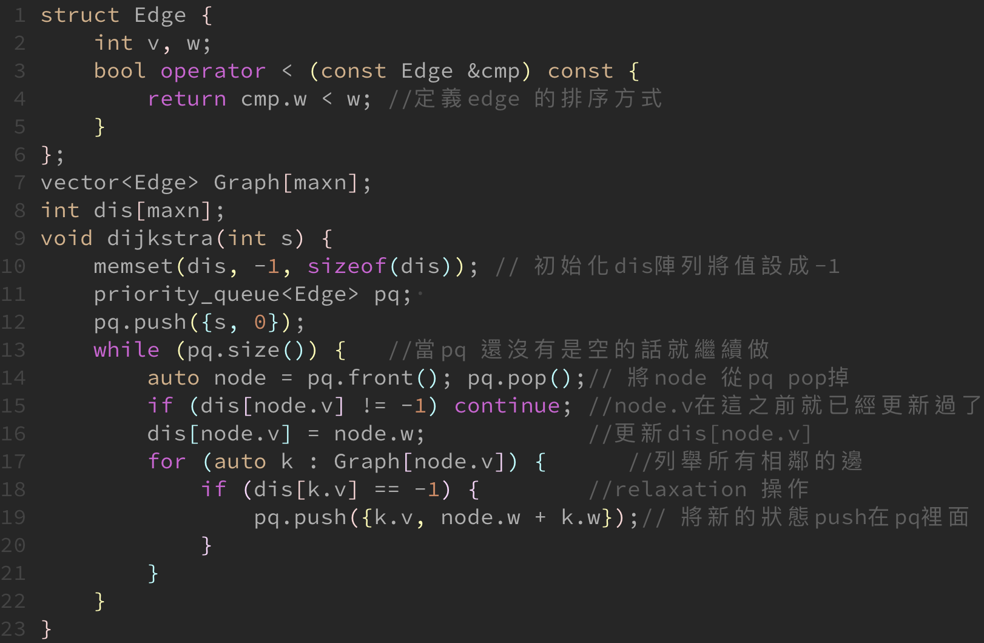
Dijkstra Code

Slide 199
一般圖正權重的最短路
Bellman-Ford演算法
每一回合都讓每條邊都relaxation一次
做 n - 1 回合就完成單源點最短路
1
w
1
2
u
5
v
0
3

Slide 200
一般圖正權重的最短路
用 Edge List 的方式存起來(Adjacency List也可以，作法大同小異)，初始化dis陣列
u | v | w
0 | 1 | 5
0 | 2 | 9
1 | 3 | 1
1 | 4 | 6
2 | 1 | 6
3 | 2 | 2
3 | 4 | 4
3 | 5 | 4
i | 0 | 1 | 2 | 3 | 4 | 5
dis[i] | 0 | INF | INF | INF | INF | INF
5
1
6
0
4
1
6
4
9
3
2
2
4
5

Slide 201
一般圖正權重的最短路
對第一條邊做relaxation操作
u | v | w
0 | 1 | 5
0 | 2 | 9
1 | 3 | 1
1 | 4 | 6
2 | 1 | 6
3 | 2 | 2
3 | 4 | 4
3 | 5 | 4
i | 0 | 1 | 2 | 3 | 4 | 5
dis[i] | 0 | 5 | INF | INF | INF | INF
5
1
6
0
4
1
6
4
9
3
2
2
4
5

Slide 202
一般圖正權重的最短路
對第二條邊做relaxation操作
u | v | w
0 | 1 | 5
0 | 2 | 9
1 | 3 | 1
1 | 4 | 6
2 | 1 | 6
3 | 2 | 2
3 | 4 | 4
3 | 5 | 4
i | 0 | 1 | 2 | 3 | 4 | 5
dis[i] | 0 | 5 | 9 | INF | INF | INF
5
1
6
0
4
1
6
4
9
3
2
2
4
5

Slide 203
一般圖正權重的最短路
對第三條邊做relaxation操作
u | v | w
0 | 1 | 5
0 | 2 | 9
1 | 3 | 1
1 | 4 | 6
2 | 1 | 6
3 | 2 | 2
3 | 4 | 4
3 | 5 | 4
i | 0 | 1 | 2 | 3 | 4 | 5
dis[i] | 0 | 5 | 9 | 6 | INF | INF
5
1
6
0
4
1
6
4
9
3
2
2
4
5

Slide 204
一般圖正權重的最短路
對第四條邊做relaxation操作
u | v | w
0 | 1 | 5
0 | 2 | 9
1 | 3 | 1
1 | 4 | 6
2 | 1 | 6
3 | 2 | 2
3 | 4 | 4
3 | 5 | 4
i | 0 | 1 | 2 | 3 | 4 | 5
dis[i] | 0 | 5 | 9 | 6 | 11 | INF
5
1
6
0
4
1
6
4
9
3
2
2
4
5

Slide 205
一般圖正權重的最短路
對第五條邊做relaxation操作
u | v | w
0 | 1 | 5
0 | 2 | 9
1 | 3 | 1
1 | 4 | 6
2 | 1 | 6
3 | 2 | 2
3 | 4 | 4
3 | 5 | 4
i | 0 | 1 | 2 | 3 | 4 | 5
dis[i] | 0 | 5 | 9 | 6 | 11 | INF
5
1
6
0
4
1
6
4
9
3
2
2
4
5

Slide 206
一般圖正權重的最短路
對第六條邊做relaxation操作
u | v | w
0 | 1 | 5
0 | 2 | 9
1 | 3 | 1
1 | 4 | 6
2 | 1 | 6
3 | 2 | 2
3 | 4 | 4
3 | 5 | 4
i | 0 | 1 | 2 | 3 | 4 | 5
dis[i] | 0 | 5 | 8 | 6 | 11 | INF
5
1
6
0
4
1
6
4
9
3
2
2
4
5

Slide 207
一般圖正權重的最短路
對第七條邊做relaxation操作
u | v | w
0 | 1 | 5
0 | 2 | 9
1 | 3 | 1
1 | 4 | 6
2 | 1 | 6
3 | 2 | 2
3 | 4 | 4
3 | 5 | 4
i | 0 | 1 | 2 | 3 | 4 | 5
dis[i] | 0 | 5 | 8 | 6 | 10 | INF
5
1
6
0
4
1
6
4
9
3
2
2
4
5

Slide 208
一般圖正權重的最短路
對第八條邊做relaxation操作，完成第一個回合
u | v | w
0 | 1 | 5
0 | 2 | 9
1 | 3 | 1
1 | 4 | 6
2 | 1 | 6
3 | 2 | 2
3 | 4 | 4
3 | 5 | 4
i | 0 | 1 | 2 | 3 | 4 | 5
dis[i] | 0 | 5 | 8 | 6 | 10 | 10
5
1
6
0
4
1
6
4
9
3
2
2
4
5

Slide 209
一般圖正權重的最短路
對第八條邊做relaxation操作，完成第n - 1個回合，結束
u | v | w
0 | 1 | 5
0 | 2 | 9
1 | 3 | 1
1 | 4 | 6
2 | 1 | 6
3 | 2 | 2
3 | 4 | 4
3 | 5 | 4
i | 0 | 1 | 2 | 3 | 4 | 5
dis[i] | 0 | 5 | 8 | 6 | 10 | 10
5
1
6
0
4
1
6
4
9
3
2
2
4
5

Slide 210
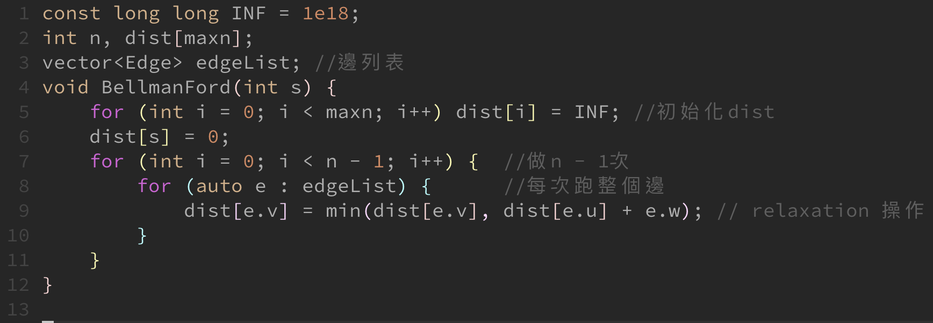
Bellman Ford (code)

Slide 211
Bellman Ford
為什麼最多要做 n - 1 次

Slide 212
Bellman Ford
為什麼最多要做 n - 1 次
n 個點的圖中的路徑最多經過 n 個點 (每個點都走到)

Slide 213
Bellman Ford
為什麼最多要做 n - 1 次
n 個點的圖中的路徑最多經過 n 個點 (每個點都走到)
每一次relaxation最多讓當前最短路徑多增加一個點

Slide 214
Bellman Ford
為什麼最多要做 n - 1 次
n 個點的圖中的路徑最多經過 n 個點 (每個點都走到)
每一次relaxation最多讓當前最短路徑多增加一個點
因此每個點最多需要做 n - 1 次的relaxation才會形成 n 個點的路徑

Slide 215
Bellman Ford
對這張圖做Bellman Ford
0
1
1
1
u | v | w
2 | 3 | 1
1 | 2 | 1
0 | 1 | 1
1
2
3
i | 0 | 1 | 2 | 3
dis[i] | 0 | INF | INF | INF

Slide 216
Bellman Ford
對第一條邊做relaxation
0
1
1
1
u | v | w
2 | 3 | 1
1 | 2 | 1
0 | 1 | 1
1
2
3
i | 0 | 1 | 2 | 3
dis[i] | 0 | INF | INF | INF

Slide 217
Bellman Ford
對第二條邊做relaxation
0
1
1
1
u | v | w
2 | 3 | 1
1 | 2 | 1
0 | 1 | 1
1
2
3
i | 0 | 1 | 2 | 3
dis[i] | 0 | INF | INF | INF

Slide 218
Bellman Ford
對第三條邊做relaxation，完成第一次迭代
0
1
1
1
u | v | w
2 | 3 | 1
1 | 2 | 1
0 | 1 | 1
1
2
3
i | 0 | 1 | 2 | 3
dis[i] | 0 | 1 | INF | INF

Slide 219
Bellman Ford
對第一條邊做relaxation
0
1
1
1
u | v | w
2 | 3 | 1
1 | 2 | 1
0 | 1 | 1
1
2
3
i | 0 | 1 | 2 | 3
dis[i] | 0 | 1 | INF | INF

Slide 220
Bellman Ford
對第二條邊做relaxation
0
1
1
1
u | v | w
2 | 3 | 1
1 | 2 | 1
0 | 1 | 1
1
2
3
i | 0 | 1 | 2 | 3
dis[i] | 0 | 1 | 2 | INF

Slide 221
Bellman Ford
對第三條邊做relaxation，完成第二次迭代
0
1
1
1
u | v | w
2 | 3 | 1
1 | 2 | 1
0 | 1 | 1
1
2
3
i | 0 | 1 | 2 | 3
dis[i] | 0 | 1 | 2 | INF

Slide 222
Bellman Ford
對第一條邊做relaxation
0
1
1
1
u | v | w
2 | 3 | 1
1 | 2 | 1
0 | 1 | 1
1
2
3
i | 0 | 1 | 2 | 3
dis[i] | 0 | 1 | 2 | 3

Slide 223
Bellman Ford
對第二條邊做relaxation
0
1
1
1
u | v | w
2 | 3 | 1
1 | 2 | 1
0 | 1 | 1
1
2
3
i | 0 | 1 | 2 | 3
dis[i] | 0 | 1 | 2 | 3

Slide 224
Bellman Ford
對第三條邊做relaxation，完成第三次迭代
0
1
1
1
u | v | w
2 | 3 | 1
1 | 2 | 1
0 | 1 | 1
1
2
3
i | 0 | 1 | 2 | 3
dis[i] | 0 | 1 | 2 | 3

Slide 225
Bellman Ford
完成Bellman Ford，最多需要做3 = (4 - 1) 次
0
1
1
1
u | v | w
2 | 3 | 1
1 | 2 | 1
0 | 1 | 1
1
2
3
i | 0 | 1 | 2 | 3
dis[i] | 0 | 1 | 2 | 3

Slide 226
Bellman Ford
複雜度分析

Slide 227
Bellman Ford
複雜度分析
一次relaxation的cost為 O(1)

Slide 228
Bellman Ford
複雜度分析
一次relaxation的cost為 O(1)
每一回合都會做O(E)次 relaxation

Slide 229
Bellman Ford
複雜度分析
一次relaxation的cost為 O(1)
每一回合都會做O(E)次 relaxation
總共要做O(V - 1)回合

Slide 230
Bellman Ford
複雜度分析
一次relaxation的cost為 O(1)
每一回合都會做O(E)次 relaxation
總共要做O(V - 1)回合
總共是 O((V - 1) * E * 1) = O(VE)

Slide 231
一般圖負權邊的最短路
權重出現負權重，BellmanFord 和 Dijkstra還可以運作嗎？

Slide 232
一般圖負權邊的最短路
權重出現負權重，BellmanFord 和 Dijkstra還可以運作嗎？
Dijkstra 不行 (可以想想看為什麼 Hint:貪心性質還會不會成立)
BellmanFord 不一定

Slide 233
一般圖負權邊的最短路
權重出現負權重，BellmanFord 和 Dijkstra還可以運作嗎？
Dijkstra 不行 (可以想想看為什麼 Hint:貪心性質還會不會成立)
BellmanFord 不一定
負環
找到一個環，他的總和是負數
-5
3
-1

Slide 234
一般圖負權邊的最短路
權重出現負權重，BellmanFord 和 Dijkstra還可以運作嗎？
Dijkstra 不行 (可以想想看為什麼 Hint:貪心性質還會不會成立)
BellmanFord 不一定
負環
找到一個環，他的總和是負數
在有負環的圖中，多繞幾圈他會形成更短的路徑
所以不存在最短路徑
-5
3
-1

Slide 235
一般圖負權邊的最短路
權重出現負權重，BellmanFord 和 Dijkstra還可以運作嗎？
Dijkstra 不行 (可以想想看為什麼 Hint:貪心性質還會不會成立)
BellmanFord 不一定
負環
找到一個環，他的總和是負數
在有負環的圖中，多繞幾圈他會形成更短的路徑
所以不存在最短路徑
若圖沒有出現可以到達的負環， BellmanFord依然可以照常運作。
-5
3
-1

Slide 236
Bellman Ford遇到負環
i | 0 | 1 | 2
dis[i] | 0 | INF | INF
u | v | w
0 | 1 | -5
1 | 2 | -1
2 | 0 | 3
0
-5
3
1
2
-1

Slide 237
Bellman Ford遇到負環
i | 0 | 1 | 2
dis[i] | 0 | -5 | INF
u | v | w
0 | 1 | -5
1 | 2 | -1
2 | 0 | 3
0
-5
3
1
2
-1

Slide 238
Bellman Ford遇到負環
i | 0 | 1 | 2
dis[i] | 0 | -5 | -6
u | v | w
0 | 1 | -5
1 | 2 | -1
2 | 0 | 3
0
-5
3
1
2
-1

Slide 239
Bellman Ford遇到負環
i | 0 | 1 | 2
dis[i] | -3 | -5 | -6
u | v | w
0 | 1 | -5
1 | 2 | -1
2 | 0 | 3
0
-5
3
1
2
-1

Slide 240
Bellman Ford遇到負環
i | 0 | 1 | 2
dis[i] | -3 | -8 | -6
u | v | w
0 | 1 | -5
1 | 2 | -1
2 | 0 | 3
0
-5
3
1
2
-1

Slide 241
Bellman Ford遇到負環
i | 0 | 1 | 2
dis[i] | -3 | -8 | -9
u | v | w
0 | 1 | -5
1 | 2 | -1
2 | 0 | 3
0
-5
3
1
2
-1

Slide 242
Bellman Ford遇到負環
i | 0 | 1 | 2
dis[i] | -6 | -8 | -9
u | v | w
0 | 1 | -5
1 | 2 | -1
2 | 0 | 3
0
-5
3
1
2
-1

Slide 243
Bellman Ford遇到負環
沒辦法收斂
i | 0 | 1 | 2
dis[i] | -6 | -8 | -9
u | v | w
0 | 1 | -5
1 | 2 | -1
2 | 0 | 3
0
-5
3
1
2
-1

Slide 244
Bellman Ford偵測負環
Bellman Ford 在沒有負環的圖做 n - 1 次的迭代就會收斂

Slide 245
Bellman Ford偵測負環
Bellman Ford 在沒有負環的圖做 n - 1 次的迭代就會收斂
做 n - 1 次迭代還沒有收斂，表示有負環

Slide 246
Bellman Ford偵測負環
Bellman Ford 在沒有負環的圖做 n - 1 次的迭代就會收斂
做 n - 1 次迭代還沒有收斂，表示有負環
紀錄每個點被更新幾次，更新超過 n - 1 次代表這張圖有負環

Slide 247
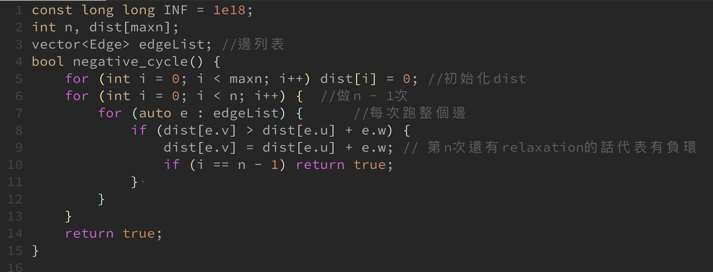
Bellman Ford偵測負環 Code

Slide 248
一般圖全點對最短路徑
如果圖為正值權，那就做V次dijstra複雜度O( V(E+V)lgV )
如果圖為負值權，那就做V次bellman Ford複雜度O(EV^2)

Slide 249
一般圖全點對最短路徑
如果圖為正值權，那就做V次dijstra複雜度O( V(E+V)lgV )
如果圖為負值權，那就做V次bellman Ford複雜度O(EV^2)
但但但！！！！！！

Slide 250
一般圖全點對最短路徑
如果圖為正值權，那就做V次dijstra複雜度O( V(E+V)lgV )
如果圖為負值權，那就做V次bellman Ford複雜度O(EV^2)
但但但！！！！！！
如果圖為完全圖 E = V^2
正值權複雜度O(V^3lgV)
負值權為O(V^4)

Slide 251
一般圖全點對最短路徑
再看一下relaxation的式子dis[v] = min(dis[v], dis[k] + dist(k, v))

Slide 252
一般圖全點對最短路徑
再看一下relaxation的式子dis[v] = min(dis[v], dis[k] + dist(k, v))
我們改寫一下式子讓dis[u][v]為u到v的最短距離

Slide 253
一般圖全點對最短路徑
再看一下relaxation的式子dis[v] = min(dis[v], dis[k] + dist(k, v))
我們改寫一下式子讓dis[u][v]為u到v的最短距離
dis[u][v] = min(dis[u][v], dis[u][k] + dis[k][v])

Slide 254
一般圖全點對最短路徑
再看一下relaxation的式子dis[v] = min(dis[v], dis[k] + dist(k, v))
我們改寫一下式子讓dis[u][v]為u到v的最短距離
dis[u][v] = min(dis[u][v], dis[u][k] + dis[k][v])
有沒有發現這個很像dp式！

Slide 255
一般圖全點對最短路徑
再看一下relaxation的式子dis[v] = min(dis[v], dis[k] + dist(k, v))
我們改寫一下式子讓dis[u][v]為u到v的最短距離
dis[u][v] = min(dis[u][v], dis[u][k] + dist(k, v))
有沒有發現這個很像dp式！
dp(k, u, v) 為利用前k個節點relaxation後的結果

Slide 256
一般圖全點對最短路徑
再看一下relaxation的式子dis[v] = min(dis[v], dis[k] + dist(k, v))
我們改寫一下式子讓dis[u][v]為u到v的最短距離
dis[u][v] = min(dis[u][v], dis[u][k] + dist(k, v))
有沒有發現這個很像dp式！
dp(k, u, v) 為利用前k個節點relaxation後的結果
dp(k + 1, u, v) = min{dp(k, u, v), dp(k, u, k + 1) + dp(k, k + 1, v)}

Slide 257
一般圖全點對最短路徑
其實討論 k + 1的時候只需要用到 k 的部分所以可以重複使用 dis 陣列！！
floyd warshall 演算法

Slide 258
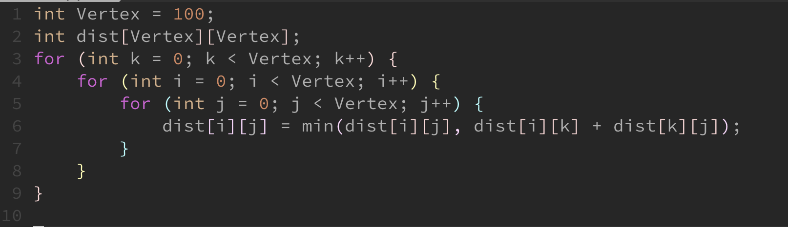
floyd warshall 演算法(code)

Slide 259
一般圖全點對最短路徑
其實討論 k + 1的時候只需要用到 k 的部分所以可以重複使用 dis 陣列！！
floyd warshall 演算法
複雜度分析 O(V^3)

Slide 260
延伸題材
其他圖論問題
割點和橋
樹上LCA
各種連通分量
點雙連通、邊雙連通、強連通分量
配對問題
最大流與最小割
最大團與最大獨立集
一筆劃問題
…...

Slide 261
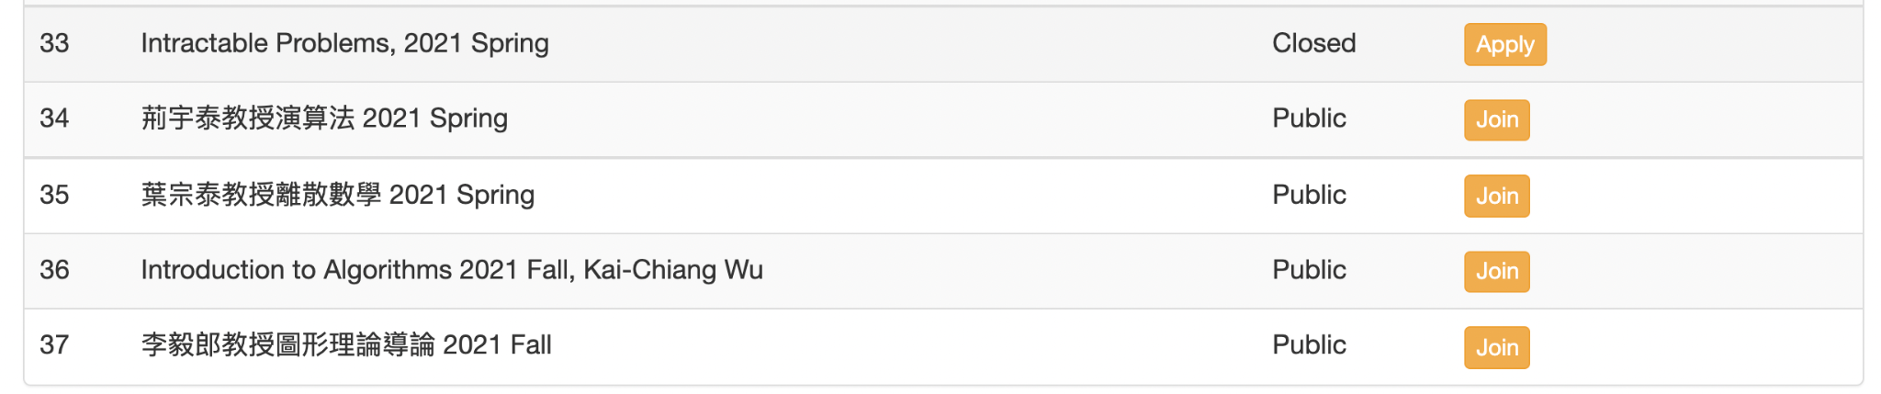
練習題目
到Formosa OJ 上Join 第36個 group

Slide 262
練習題目
Formula 1
題目
求出最小生成樹並且在這個生成樹中求出全點對路徑和
(保證最小生成樹只有一種)

Slide 263
練習題目
Formula 1
範例測資
全點路徑和為24
3
u | v | w
1 | 2 | 3
1 | 3 | 3
2 | 1 | 3
2 | 3 | 6
3 | 1 | 3
3 | 2 | 6
1
2
3
100
3

Slide 264
練習題目
方向一 最小生成樹可以用kruskal方式找出來
那該如何求出全點對路徑和呢？

Slide 265
練習題目
方向一 最小生成樹可以用kruskal方式找出來
那該如何求出全點對路徑和呢？
會有 a * b * 2 個點對經過 w 這條邊！
b
w
a

Slide 266
練習題目
會有 a * b * 2 個點對經過 w 這條邊！
所以在dfs時候順便維護子樹的sz !!!!
最後將所有的答案加起來
b
w
a

Slide 267
練習題目
Mad mobile phone gamer !
裸的全點對最短路給你們練習

Slide 268
練習題目
Deducting Weights
如何減少路徑使得從 1 到 n 的最短路徑會經過此路徑

Slide 269
練習題目
Deducting Weights
如何減少路徑使得從 1 到 n 的最短路徑會經過此路徑，減少的量要最少
假設(x, y) 之間存在一條，那麼我的路徑要變成 dist(1, n) - dist(1, x) - dist(y, n)

Slide 270
練習題目
Deducting Weights
如何減少路徑使得從 1 到 n 的最短路徑會經過此路徑，減少的量要最少
假設(x, y) 之間存在一條，那麼我的路徑要變成 dist(1, n) - dist(1, x) - dist(y, n)
該如何求出 任何點到 n 的最短距離呢？

Slide 271
練習題目
Deducting Weights
如何減少路徑使得從 1 到 n 的最短路徑會經過此路徑，減少的量要最少
假設(x, y) 之間存在一條，那麼我的路徑要變成 dist(1, n) - dist(1, x) - dist(y, n)
該如何求出 任何點到 n 的最短距離呢？
提示：如果將邊反轉呢？
這樣會變成什麼

Slide 272
課後練習題目
Drug Dealer
Building Highways
Time Machine Network
TIOJ 1509 . 地道問題
Problem - 938D - Codeforces
Problem - 1463E - Codeforces

